Slide 1
Proyecto: Predicción de Nota Final
Comisión 25565
Data Science
Objetivo: Predecir calificación anual final a través de todos los datos previos obtenibles sobre el alumnado
Ilan Fritzler
Lautaro Moccia Ferro

Slide 2
Estructura de la presentacion
Introducción y descripcion
Adquisicion, limpieza y EDA
Implementacion de ML, optimizacion y conclusiones.

Slide 3
Introducción: Quienes Somos.
Somos un grupo de investigadores independientes dedicados a la resolución e investigación de problemas estadísticos utilizando herramientas como el análisis y la ciencia de los datos.

Slide 4
Nuestro problema en concreto:
Un grupo anónimo de escuelas secundarias se encuentra con una problemática actualmente: Como aumentar la cantidad de alumnos que aprueban el último trimestre, y para eso, tenemos que saber qué factores afectan esto y su nota final. La idea es poder predecir tales con los datos hasta el segundo trimestre para poder tomar acción antes de que sea muy tarde.

Slide 5
EDA: Exploratory Data Analysis
Obtención del dataset > Link al Dataset
33 Columnas
394 Filas
Fuente del dataset: Universidad de California - Irvine

Slide 6
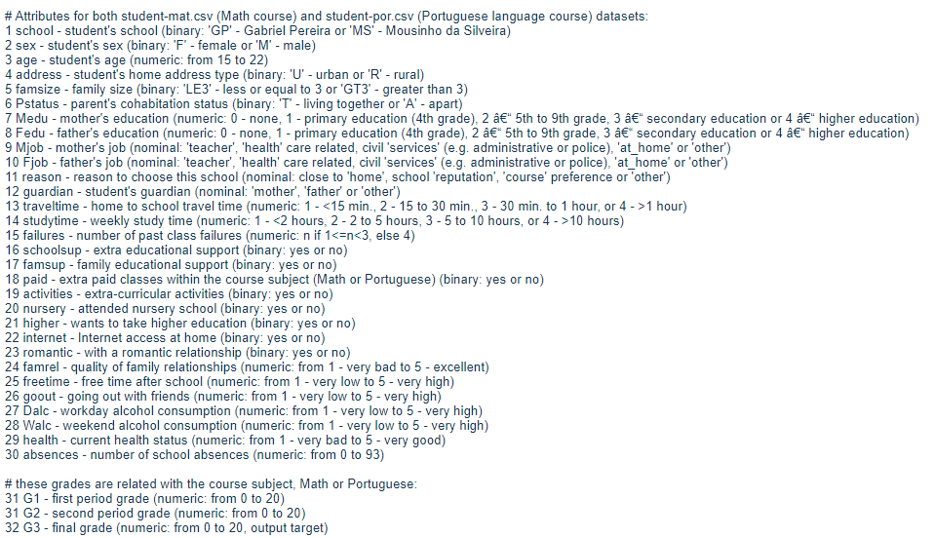
Observaciones.
Primero veamos que cosas contiene nuestro dataset
Hacemos get_dummies para preparar las columnas categóricas

Slide 7
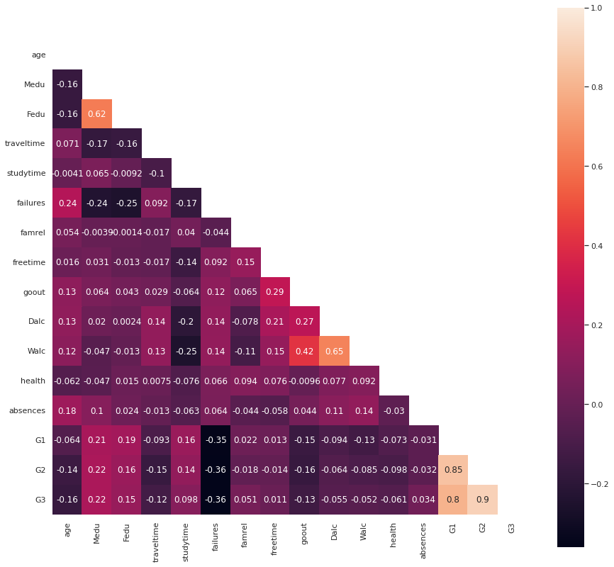
Con este gráfico podemos ver la correlación general de todos los datos y podemos ver que los más relacionados son los estudios de la madre y del padre, las horas de estudio e inversamente relacional son el consumo de alcohol diario, de fines de semana y fallos previos

Slide 8
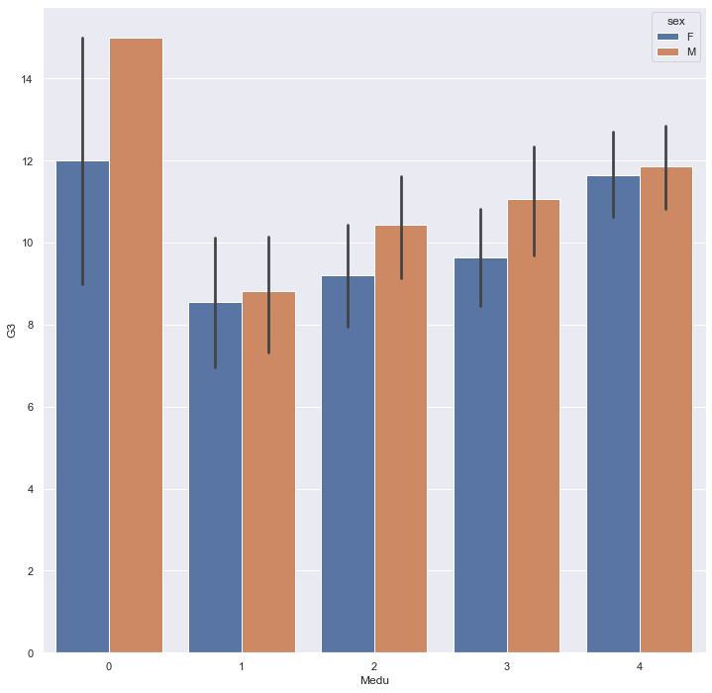
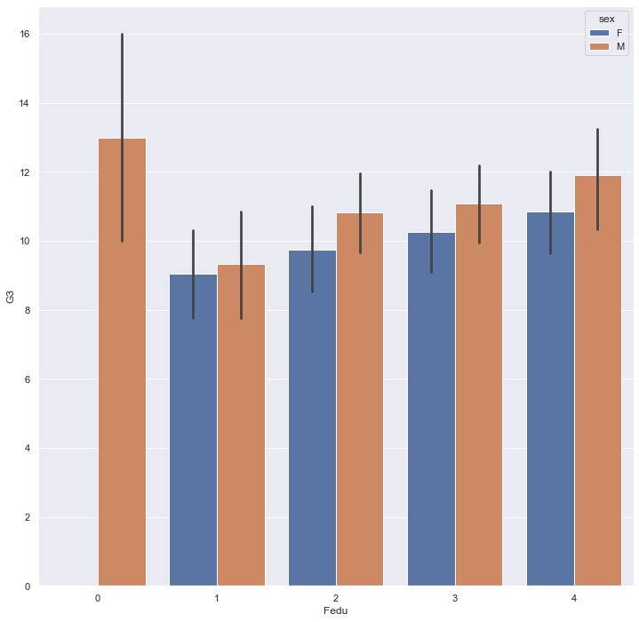
Con mas detalle la relacion entre niveles educacionales de Padre/Madre y exito academico del alumnado

Slide 9
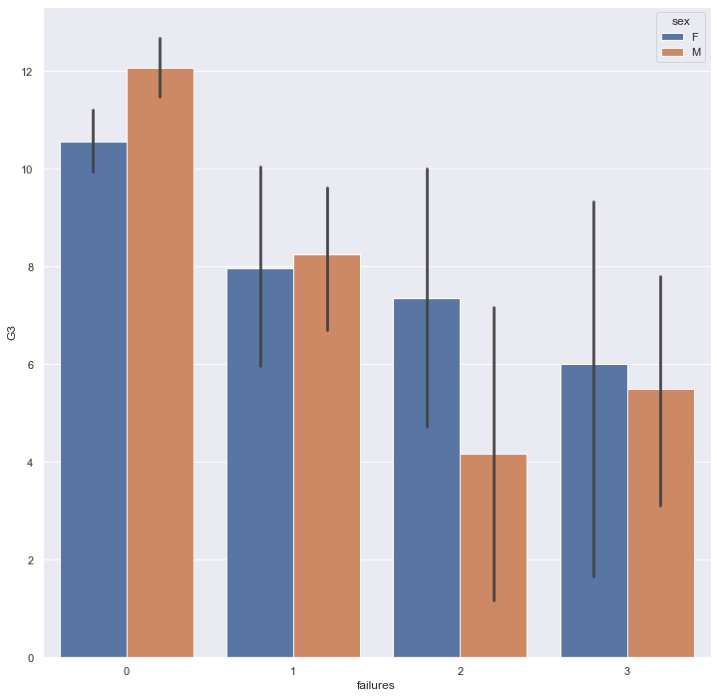
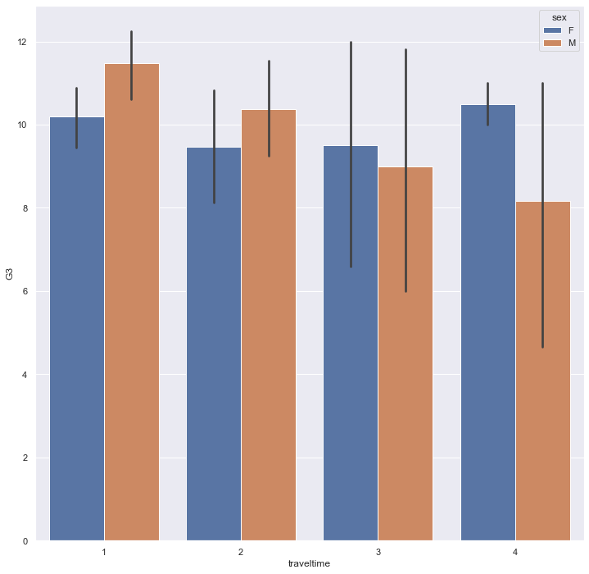
Relación entre Fracasos previos y notas finales
Relación entre Tiempo de viaje y notas finales

Slide 10
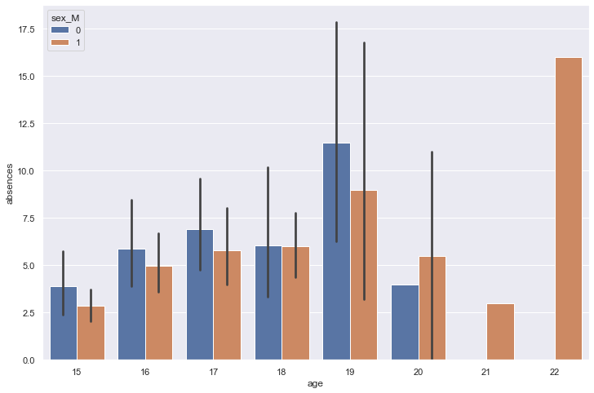
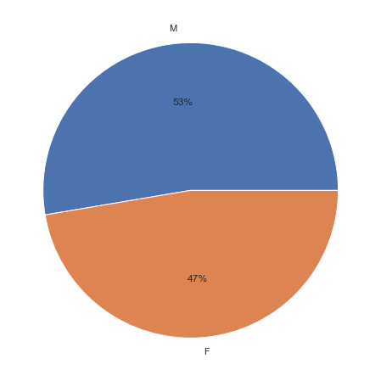
Ratio del género del alumnado
Relación entre cantidad de faltas y edad.

Slide 11
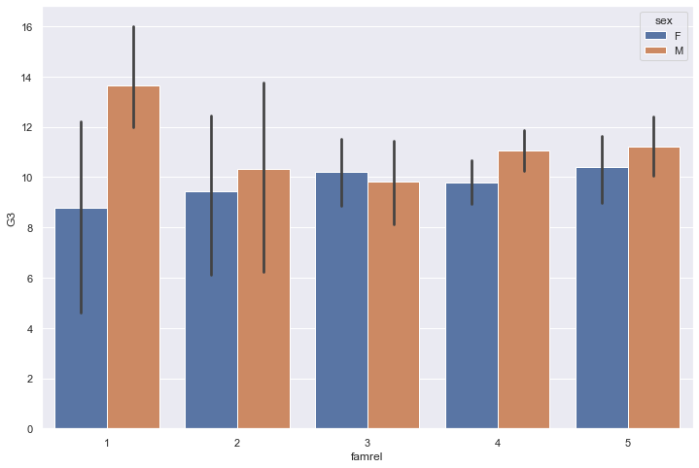
Pareciera haber solo en mujeres una relación inversa entre calidad de la relación familiar y las calificaciones

Slide 12
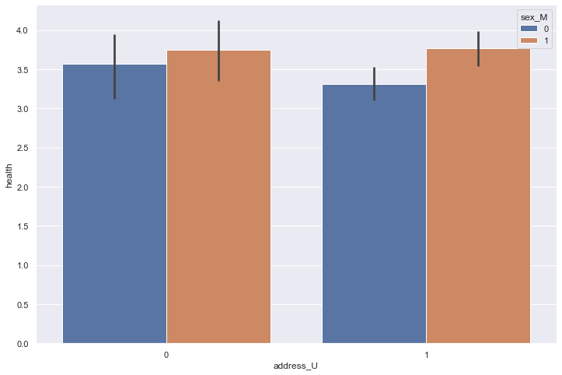
Relación entre calificaciones y vivienda urbana vs rural? Parece no haber.
Vivienda Urbana
Vivienda Rural

Slide 13
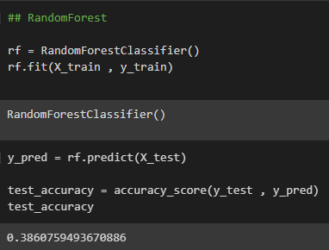
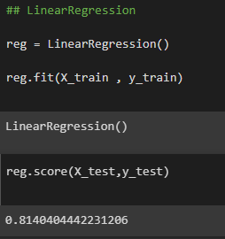
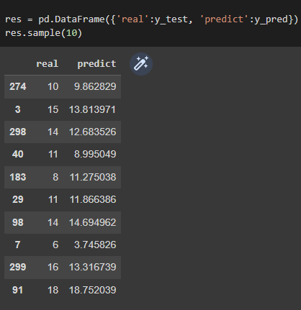
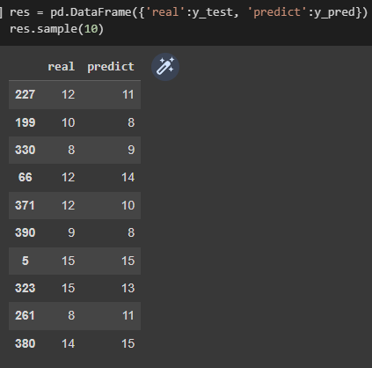
Modelos Utilizados con parámetros default

Slide 14
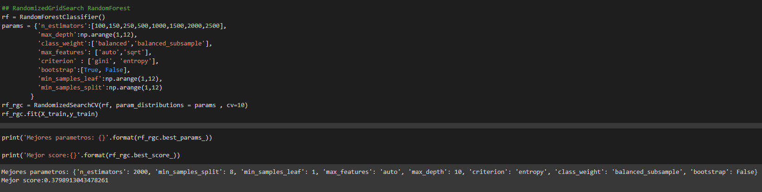
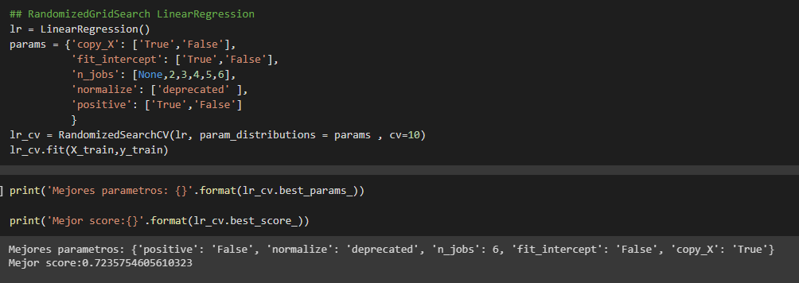
Modelos luego del boosteo de RandomizedGridSearch()

Slide 15
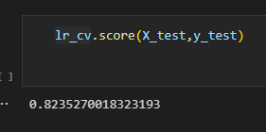
En conclusión.
Luego de arduos periodos de prueba y error llegamos a nuestro destino. Decidimos quedarnos con este resultado, el cual fue dado por la regresión linear boosteada.

